Slide 1
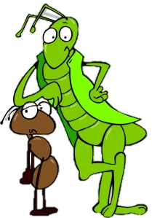


Tiết 2-3: Văn bản
Bài học đường đời đầu tiên
(Trích “Dế Mèn phiêu lưu kí”)
- Tô Hoài -

Slide 2
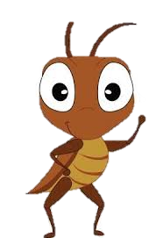

I. Đọc văn bản

Slide 3

Đọc văn bản Bài học đường đời đầu tiên, sắp xếp các câu sau theo diễn biến của câu chuyện và điền vào ô trống phía dưới:
Notes:
Trong khi đọc, các em hãy lưu ý những hộp chỉ dẫn vì nó có vai trò định hướng nghệ thuật/ nội dung, giúp các em có thể theo dõi, tưởng tượng, dự đoán để đọc tốt hơn văn bản và dựa vào những hộp chỉ dẫn này, e có thể trả lời những câu hỏi ở phần sau khi đọc

Slide 4
a/ Dế Mèn rất khinh miệt một người bạn ở gần hang, gọi anh ta là Dế Choắt bởi quá ốm yếu.
b/ Một lần, Dế Mèn đã trêu chọc chị Cốc rồi lủi vào hang sâu.
c/ Anh ta cà khịa với tất cả mọi người hàng xóm.
d/ Trước khi chết, Choắt khuyên Mèn nên chừa thói hung hăng và làm gì cũng phải biết suy nghĩ.
e/ Là một chàng dế cường tráng, Dế Mèn rất tự hào với kiểu cách con nhà võ của mình.
g/ Chị Cốc tưởng Dế Choắt nên đã mổ anh ta trọng thương.
h/ Đó là bài học đường đời đầu tiên của chú.
e/
c/
a/
b/
g/
d/
h/

Slide 5


Giới thiệu tác giả Tô Hoài
Văn bản “Bài học đường đời đầu tiên”

Slide 6
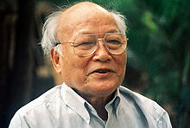
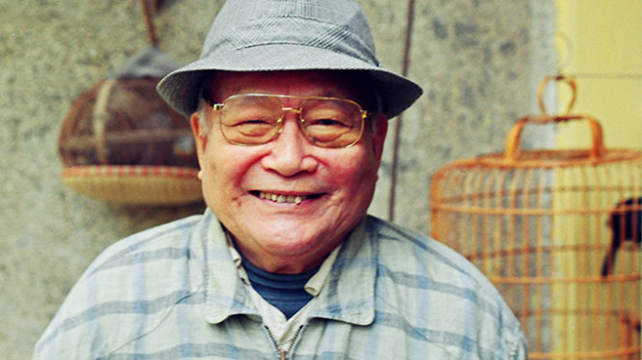
Tác giả

Slide 7
Tác giả
Tiểu sử
Tô Hoài (1920 – 2014) tên khai sinh là Nguyễn Sen, sinh ra ở Hà Nội
Sự nghiệp
Viết văn từ trước cách mạng tháng Tám năm 1945
Phong cách
Vốn sống phong phú + Năng lực quan sát và miêu tả tinh tế → Lối văn giàu hình ảnh, nhịp điệu; ngôn ngữ chân thực, gần gũi
Các tác phẩm
Đóng góp cho nền văn học hiện đại hơn 100 tác phẩm

Slide 8



Tác phẩm chính

Slide 9



Giải A Hội Văn nghệ Hà Nội (1967)
Giải Nhất Hội Văn nghệ Việt Nam
(1956)
Giải thưởng Thăng Long (UBND Hà Nội) tập hồi ký Chuyện cũ Hà Nội (1980)

Slide 10




        Một số tác phẩm viết cho thiếu nhi

Slide 11
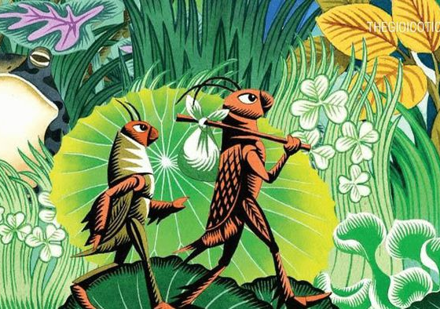
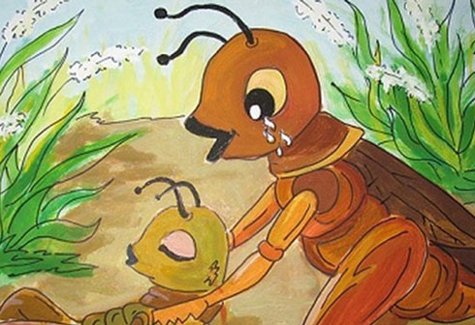
Văn bản
“Bài học đường đời đầu tiên”

Slide 12

Xuất xứ
Trích chương I - “Dế Mèn phiêu lưu kí”
Thể loại
Truyện đồng thoại
Ngôi kể
Ngôi kể thứ 1
PTBĐ
Tự sự, miêu tả

Slide 13

Là tác phẩm đặc sắc và nổi tiếng nhất nhất viết về loài vật dành cho thiếu nhi.
Gồm 10 chương
Được dịch ra gần 40 thứ tiếng trên thế giới
Được chuyển thể thành truyện tranh, phim hoạt hình + nhiều họa sĩ minh họa
Notes:
1941, Tô Hoài xuất bản truyện Con Dế Mèn; sau đó viết thêm Dế Mèn phiêu lưu kí. Năm 1954, nhà văn gộp 2 tác phẩm thành Dế Mèn phiêu lưu kí

Slide 14
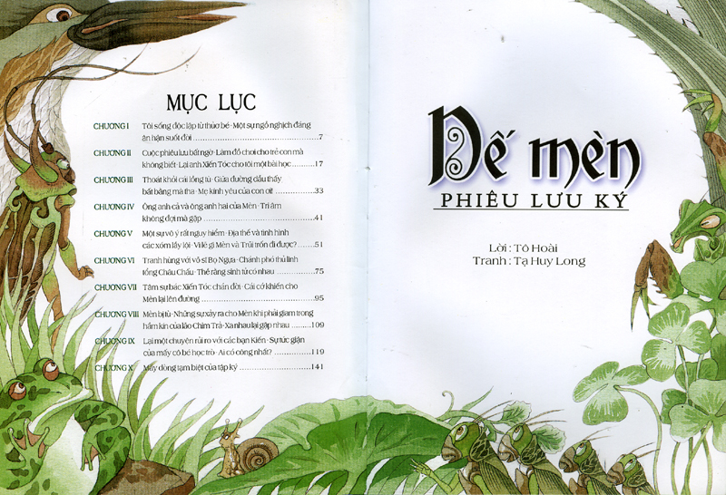

Slide 15
II. Khám phá văn bản

Slide 16
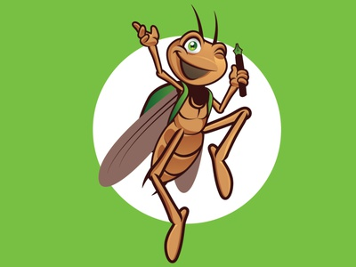
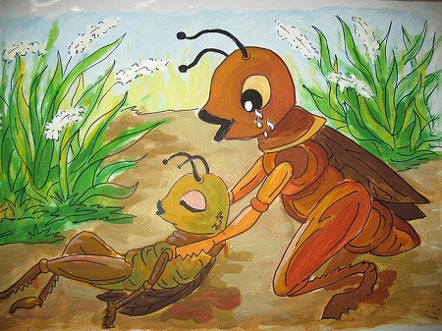
Bài học đường đời đầu tiên
Bức chân dung tự hoạ của Dế Mèn
Bài học đường đời đầu tiên của Dế Mèn.

Slide 17
1. Bức chân dung tự hoạ của Dế Mèn

Slide 18
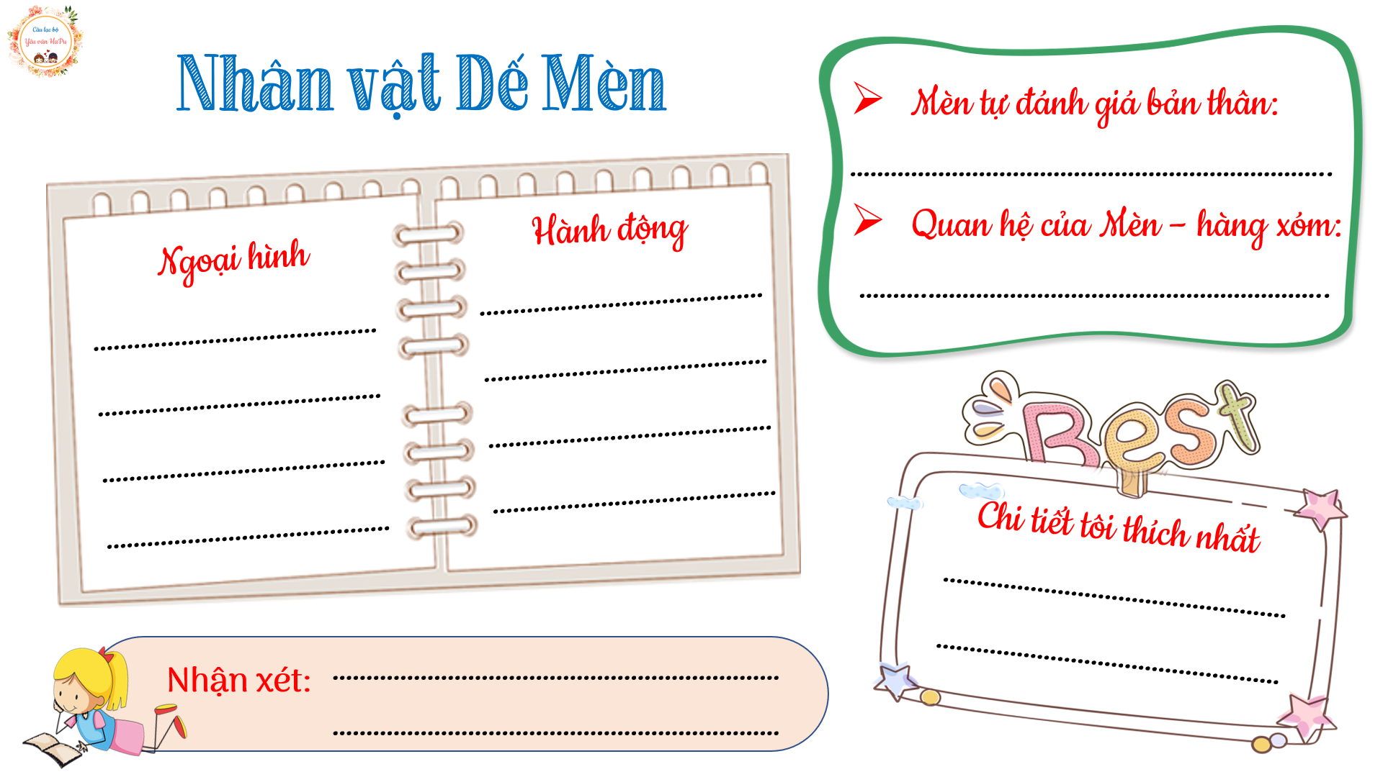

Slide 19
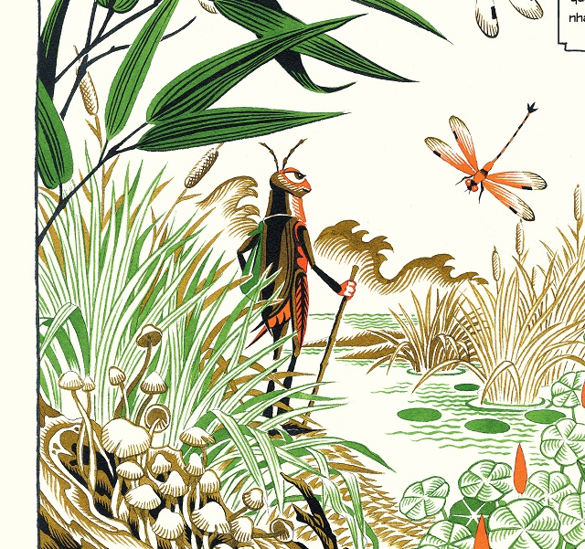
- Ngoại hình:
Chàng Dế thanh niên cường tráng:
+ Càng: mẫm bóng
+ Vuốt: cứng, nhọn hoắt.
+ Cánh: dài tận chấm đuôi
một màu nâu bóng mỡ
+ Đầu: to, nổi từng tảng rất bướng…
+ Răng: đen nhánh
+ Râu: dài, cong.

Slide 20
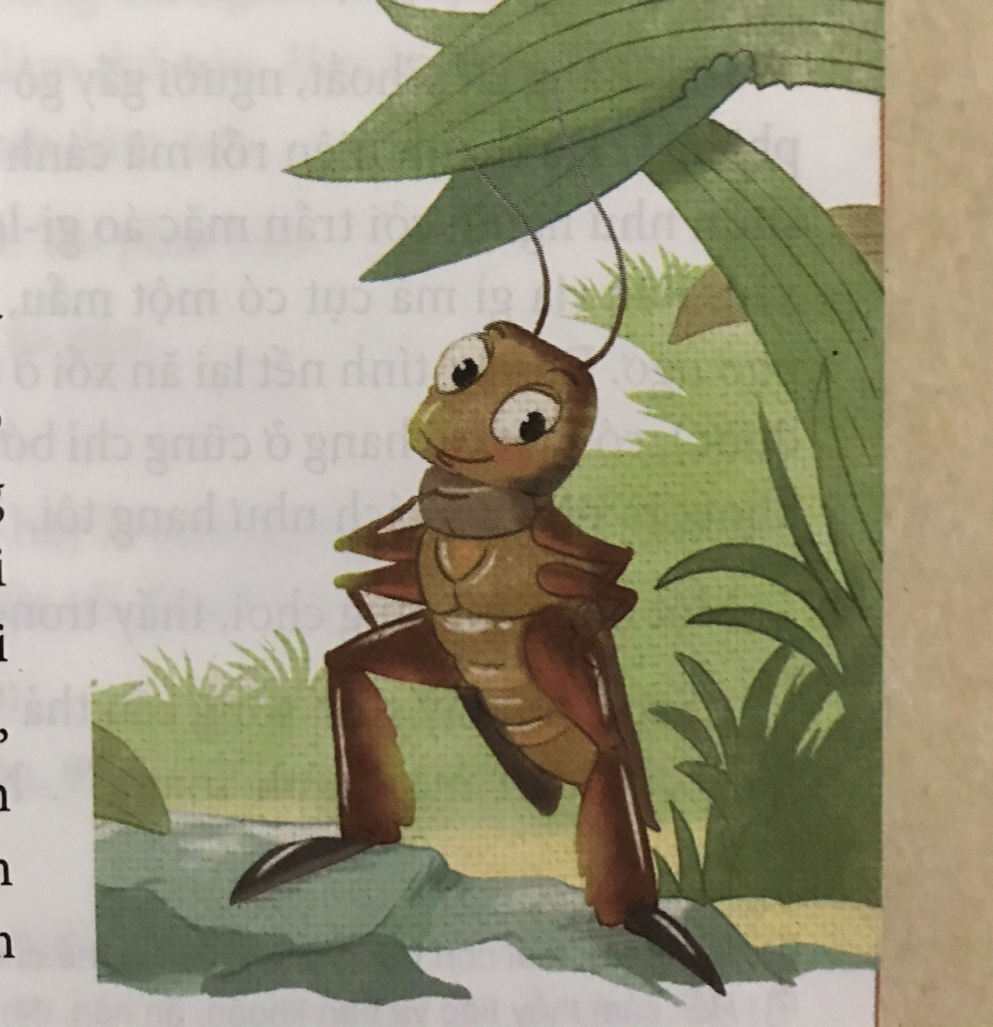
- Hành động:
+ Đạp phanh phách
+ Vũ cánh phành phạch
+ Nhai ngoàm ngoạp
+ Trịnh trọng vuốt râu
+ Đi đứng oai vệ…dún dẩy
( khoeo), rung…(râu)…

Slide 21

- Quan hệ với hàng xóm:
+ Cà khịa (với hàng xóm)
+ Quát nạt (Cào Cào)
+ Đá ghẹo ( Gọng Vó)
+ Chê bai, khinh thường, từ chối giúp đỡ Dế Choắt

Slide 22



Nhận xét: Dế Mèn có cả nét đẹp và chưa đẹp
Nét
đẹp
Cường tráng, mạnh mẽ,
yêu đời, tự tin
Nét
chưa
đẹp
Kiêu căng, xốc nổi, hợm hĩnh, hung hăng tự phụ

Slide 23

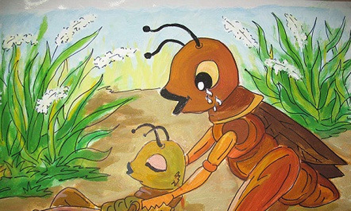
2. Bài học đường đời đầu tiên

Slide 24

Thái độ của DM
đối với DC được thể hiện như thế nào? Nếu em gặp 1 người bạn có đặc điểm giống DC thì em sẽ đối xử với bạn như thế nào?

Slide 25
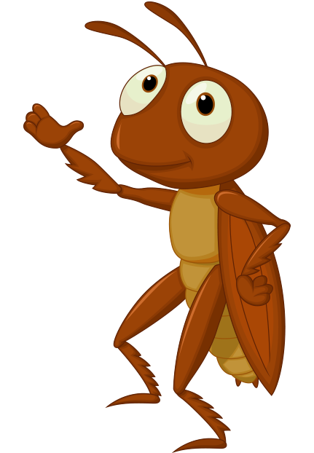
Cách xưng hô
Lời DM miêu tả DC
Lời DM nhận xét nơi ở của DC
DM từ chối mong muốn được giúp đỡ của DC
a/ Thái độ của DM đối với DC
Trịch thượng, khinh thường,
thờ ơ không quan tâm.

Slide 26
b/ Bài học đường đời đầu tiên
PHIẾU BÀI TẬP
 | Trước khi trêu chị Cốc | Sau khi trêu chị Cốc | Kết quả
Hành động
Thái độ

Slide 27

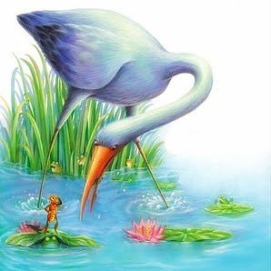
 | Trước khi trêu chị Cốc | Sau khi trêu chị Cốc | Kết quả
Hành động
Thái độ
- Mắng, coi thường, bắt nạt, không chịu giúp đỡ Choắt
- Chui tọt vào hang
- Núp tận đáy hang, nằm im thin thít
- Choắt chết
- Cất giọng véo von trêu chị Cốc
- Mon men bò lên
→ Dế Mèn hối hận, chôn cất Choắt
→ Hung hăng, ngạo mạn, xấc xược
→ Hoảng sợ, hèn nhát

Slide 28

THINK – PAIR – SHARE:
- Bài học mà Dế Mèn thấm thía được thể hiện qua những câu văn nào?
- Từ những trải nghiệm đáng nhớ qua sự việc trêu Chị Cốc và gây ra cái chết của Dế Choắt, Dế Mèn đã rút ra được bài học gì cho mình?
- Theo em, bài học này có ý nghĩa như thế nào với DM và với chúng ta?
Notes:
( Hay, hấpdẫn, ngậmngùi, thươngchoDếChoắtnhưngcũngthathứchoDếmènvìbiếtkịpthờiănnăntộilỗi, đãrútrabàihọcđườngđờiđầutiên)

Slide 29
III. Tổng kết

Slide 30
Đặc điểm của thể loại truyện đồng thoại
Kể kết hợp tả
Ngôn từ gần gũi thế giới trẻ thơ
Nghệ thuật
Loài vật được nhân hóa
Xây dựng nhân vật qua hình dáng, cử chỉ, hành động, ý nghĩ,…
Yếu tố hư cấu, tưởng tượng
Sử dụng ngôi kể thứ nhất xưng “tôi”
Nhân vật
Bài học giáo dục trẻ em
Cách đối xử với bạn bè
Cách đối diện với lỗi lầm

Slide 31











CUỘC PHIÊU LƯU KÌ THÚ

Slide 32
GIỚI THIỆU – LUẬT CHƠI
Một hôm nhóm bạn động vật tổ chức đi biển chơi
Nhưng để lên được thuyền thì mỗi con vật phải vượt qua 1 câu hỏi. Trả lời đúng sẽ được lên thuyền, sai sẽ phải ở lại.
Em hãy giúp nhóm bạn vượt qua các câu hỏi bằng cách chọn các câu hỏi và trả lời đúng các câu hỏi tương ứng nhé!

Slide 33







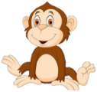
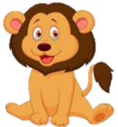




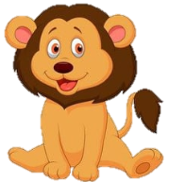




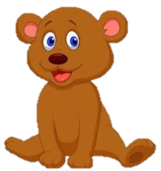
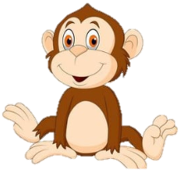
1
2
3
4
5
6
7
8

Slide 34


00:02
00:01
00:00
00:10
00:06
00:03
00:04
00:09
00:07
00:05
00:08
“Dế Mèn phiêu lưu kí” thuộc
thể loại nào?
A. Truyện đồng thoại
B. Truyện cổ tích
C. Bút kí
D. Truyện ngụ ngôn

Slide 35
00:02
00:01
00:00
00:10
00:06
00:03
00:04
00:09
00:07
00:05
00:08
Phương thức biểu đạt chính của đoạn trích BHĐĐT là :
A. Tự sự
B. Thuyết minh
C. Miêu tả
D. Biểu cảm

Slide 36
00:02
00:01
00:00
00:10
00:06
00:03
00:04
00:09
00:07
00:05
00:08
“Bài học đường đời đầu tiên” được kể bằng lời của nhân vật nào?
A. Dế Mèn
B. Dế Choắt
C. Chị Cốc
D. Cái Cò, cái Vạc, cái Nông

Slide 37
00:02
00:01
00:00
00:10
00:06
00:03
00:04
00:09
00:07
00:05
00:08
Dòng nào dưới đây nêu đúng tác dụng của ngôi kể thứ nhất trong BHĐĐT?
Những sự kiện trong truyện
được kể một cách khách quan
B. Kể lại sự kiện, bộc bạch tâm sự, suy tư giàu tính chủ quan
C. Nhân vật người kể chuyện và
các nhân vật khác trong truyện có
khoảng cách, không có mối liên
hệ trực tiếp
D. Có thể kể những chi tiết kì lạ, tưởng tượng 1 cách tự do,
thoải mái

Slide 38
00:02
00:01
00:00
00:10
00:06
00:03
00:04
00:09
00:07
00:05
00:08
Qua giọng kể của Dế Mèn về ngoại hình bản thân, nhân vật đã bộc lộ tính cách, thái độ gì?
A. Khiêm tốn, giản dị, hòa đồng
B. Không quan tâm nhiều đến vẻ bề ngoài
C. Tự hào về bản thân đến mức
kiêu căng, tự phụ
D. Luôn mong muốn bản thân ngày càng hoàn thiện hơn

Slide 39
00:02
00:01
00:00
00:10
00:06
00:03
00:04
00:09
00:07
00:05
00:08
Qua đoạn trích, nhận định đúng nhất về Dế Mèn?
A. Tự phụ, kiêu căng
B. Tự tin, dũng cảm
C. Khệnh khạng, xem
thường mọi người
D. Hung hăng, xốc nổi

Slide 40
00:02
00:01
00:00
00:10
00:06
00:03
00:04
00:09
00:07
00:05
00:08
Chi tiết thể hiện được vẻ đẹp cường tráng của Dế Mèn?
A. Hai cái răng đen nhánh cứ nhai ngoàm ngoạp
B. Đôi càng bóng mẫm với những chiếc vuốt nhọn hoắt
C. Cái đầu nổi từng tảng rất bướng
D. Nằm khểnh bắt chân chữ ngũ

Slide 41
00:02
00:01
00:10
00:06
00:03
00:00
00:04
00:09
00:07
00:05
00:08
Dế Choắt trước khi chết nói với Dế Mèn?
A. Ở đời mà có thói hung hăng bậy bạ, có óc mà không biết nghĩ thì sớm muộn cũng mang vạ vào mình
B. Ở đời phải cẩn thận khi nói năng, nếu không sớm muộn cũng mang vạ vào thân
C. Ở đời không được ngông cuồng, dại dột sẽ chuốc vạ vào thân
D. Ở đời phải trung thực, tự tin, không sớm thì muộn cũng mang vạ vào mình

Slide 42

Giả sử em là tác giả của truyện, em hãy viết 1 cái kết khác cho đoạn trích “Bài học đường đời đầu tiên”
Lên kịch bản cho 1 cảnh trong đoạn trích “Bài học đường đời đầu tiên”

Slide 43
1
1
1
1
1
Ôn tập kiến thức + Hoàn thiện bài tập về nhà
2
1
Tìm đọc toàn bộ tác phẩm “DMPLK” và lưu lại những đoạn văn miêu tả hay làm tư liệu
1
Hướng dẫn tự học
3
1
1
Chuẩn bị bài “Thực hành Tiếng Việt”

Slide 44


